Slide 1
Klasa dwujęzyczna
Gimnazjum nr 2 im. Jana Kochanowskiego
w Zgierzu z Oddziałami Dwujęzycznymi
Projekt zrealizowany przez Zuzannę Rutkowską pod opieką mgr Małgorzaty Stasińskiej

Slide 2
Dlaczego warto wybrać klasę dwujęzyczną ?
Głównym założeniem oddziału dwujęzycznego w naszej szkole jest rozwijanie zainteresowań uczniów, którzy lubią się uczyć języka angielskiego, a swoją wiedzę pragną czerpać nie tylko z podręczników.
Jeżeli chcesz bez problemu porozumiewać się w języku angielskim oraz przygotować się do zdania certyfikatu potwierdzającego znajomość języka (PET, FCE) ta klasa jest właśnie dla Ciebie!

Slide 3
Co oferuje klasa dwujęzyczna?
Zwiększoną liczbę godzin lekcyjnych języka angielskiego (6 godz. tygodniowo) poszerzonych o naukę kultury krajów angielskiego obszaru językowego;
Możliwość wyjazdu na warsztaty językowe w Anglii oraz warsztaty typu Euroweek;
Nauczanie przynajmniej 2 przedmiotów częściowo w języku angielskim (biologia, matematyka, w-f);
Poznawanie kultury innych krajów poprzez uczestnictwo w prezentacjach prowadzonych przez wolontariuszy z zagranicy;
Oglądanie spektakli w języku angielskim w teatrze v6 z Łodzi;
Współpracę ze szkołami na terenie Europy poprzez platformę e-twenning

Slide 4
Angielski trochę inaczej!
Klasa dwujęzyczna powstała w naszym gimnazjum w 2009 r.
Co roku zgłasza się wielu uczniów VI klas szkół podstawowych aby starać się o przyjęcie do tej klasy.
We współpracy z uczniami nasi nauczyciele wciąż szukają nowych pomysłów na to co zrobić, aby zajęcia były ciekawe. Uczniowie mogą się uczyć nie tylko gramatyki i słownictwa, nie tylko czytać, pisać i słuchać, ale także poznawać historię, kulturę, obyczaje i tradycje krajów angielskiego obszaru językowego, poprzez oglądanie filmów, wykonywanie prezentacji, śpiewanie piosenek, czy rozmowy z rówieśnikami na Skype, tak aby język angielski mogli poczuć.

Slide 5
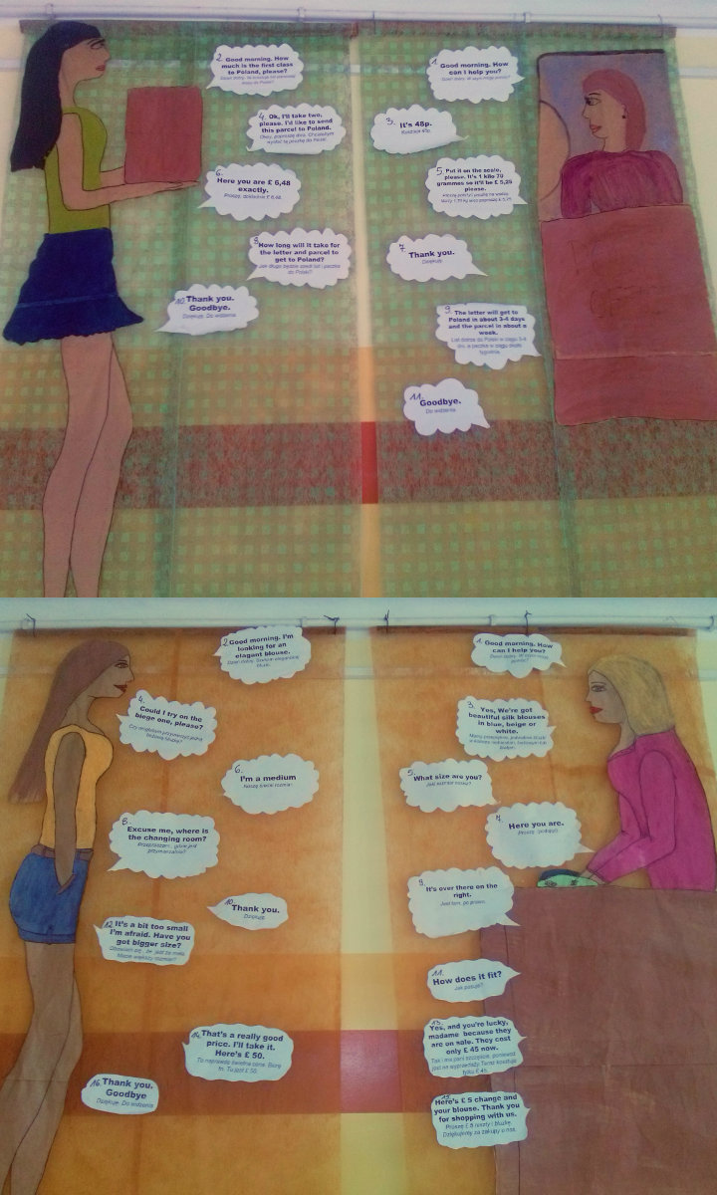
Szkolny Dzień Języków Obcych
Co roku 26 września w naszej szkole odbywa się Dzień Języków Obcych. Jest to wydarzenie, w którym biorą udział wszyscy uczniowie. Jego celem jest propagowanie różnorodności językowej Europy i przybliżanie idei Unii Europejskiej, czyli tolerancji i ciekawości innych kultur i ludzi. W tym dniu nauczyciele organizują zajęcia zachęcające do nauki języków obcych, przeprowadzają quizy wiedzy o kulturach narodów zamieszkujących Europę, a uczniowie przygotowują plakaty np. „10 powodów dla których warto uczyć się języków obcych” lub „Jak wyznać miłość w 15 językach”
Plakaty z rozmówkami

Slide 6
e-Twinning
e- Twinning to internetowa platforma edukacyjna , pozwalająca na współpracę szkół z różnych krajów Unii Europejskiej. Praca w projekcie nie wymaga żadnych nakładów finansowych i ma na celu tworzenie projektów umożliwiających poznawanie kultur innych krajów, współpracę z uczniami w języku angielskim, a także pozwala na wymianę opinii na różne tematy poprzez referaty oraz krótkie listy. Jest to świetna okazja na zawarcie nowych znajomości bez względu na odległość. Dotychczas współpracowaliśmy m.in. z Holandią, Francją, Niemcami, Hiszpanią, Portugalią, Grecją, Turcją oraz Estonią.

Slide 7
Fundacja „Dziewczynka z zapałkami”
Jest to projekt pomocy biednym i zaniedbanym dzieciom przez wolontariuszy z całego świata. Młodzi ludzie przy okazji swojego pobytu w Łodzi, prezentują swoje kraje zainteresowanym szkołom.
Nasze gimnazjum od kilku lat współpracuje z Fundacją i kilkakrotnie wciągu roku szkolnego odwiedzają nas ich wolontariusze z tak ciekawych i odległych zakątków jak Chiny, Kolumbia, Brazylia czy … Wielka Brytania. Prezentują swoje kraje, uczą tańców i swojego języka, opowiadają o tradycjach, przyrodzie i dużo o sobie i swojej działalności w naszym kraju. Jest to okazja do poznania wielu ciekawych i nieznanych informacji o innych krajach i ich kulturach.

Slide 8
Nauczyciel z Turcji
W roku szkolnym 2012/2013 mieliśmy okazję gościć u nas nauczyciela- asystenta programu Comenius z Turcji. Pan Emrah Donmez był asystentem pani Ireny Ignasiak, nauczycielki matematyki, uczącej w klasach dwujęzycznych. Brał również udział w zajęciach innych nauczycieli uczących nie tylko w klasach dwujęzycznych i to nie tylko matematyki, ale np. biologii czy geografii. Rok wspólnej pracy upłynął w mgnieniu oka. Na pożegnanie uczniowie zorganizowali pożegnalne spotkanie podczas, którego zaprezentowali historię szkoły oraz jej patrona, a także składankę zdjęć z pobytu pana Emraha w naszej szkole. Całość zakończyła się poczęstunkiem, oraz wręczeniem własnoręcznie wykonanych Książki kucharskiej z polskimi przepisami i Przewodnika po najciekawszych miejscach w Polsce.

Slide 9
Teatr v6
Od kilku lat jeździmy na przedstawienia w języku angielskim, które odbywają się w Łódzkim Teatrze v6 przy ul. Żeromskiego 76/79
Są to przedstawienia prezentujące klasyczne utwory literatury brytyjskiej i amerykańskiej, takie jak: „Duch z Canterbury”, „Podróże Guliwera”, „Oliwer Twist”, „Doktor Jekyll i Pan Hyde” czy „Pigmalion”
Mamy więc okazję zobaczyć oryginalną sztukę i usłyszeć prawdziwy język angielski w wykonaniu profesjonalnych aktorów, pośmiać się na komediach i zastanowić się nad poważniejszymi kwestiami poruszanymi w tych dziełach.

Slide 10
Warsztaty Językowe w UK
W program klasy dwujęzycznej wpisane jest uczestnictwo w wyjazdach do Wielkiej Brytanii w ramach Warsztatów Językowych organizowanych przez naszą szkołę we współpracy z Biurem Turystyki Młodzieżowej ATAS z Łodzi. Podczas tych wyjazdów mieszkamy w rodzinach Brytyjskich, które mogą mieć korzenie w Pakistanie lub na Jamajce, i które nam gotują oryginalne dania swojej kuchni, chyba że ktoś woli frytki z pizzą ☺ oryginalne danie brytyjskie ☺
W ciągu 5 dni pobytu zwiedzamy najróżniejsze obiekty w Londynie i innych miastach Wielkiej Brytanii. Do tej pory byliśmy w: Brighton, Bath, Stonehenge, Canterbury, Oxfordzie, Cambridge, Stratford nad Avonem, i Warwick. Zawsze jedzie z nami polski pilot, ale wykonujemy ćwiczenia w języku angielskim, no i porozumiewamy się nim 24 godziny na dobę, robiąc zakupy czy rozmawiając z przewodnikami czy przechodniami no i z „naszymi rodzinami”.

Slide 11
EuroWeek
Nową tradycją klasy dwujęzycznej staje się 5 dniowy wyjazd na EuroWeek – Szkoła Liderów w Długopolu Zdrój. Projekt polega na zaangażowaniu wolontariuszy z całego świata w pracę z młodzieżą. Polega ona nie tylko na prezentowaniu własnej kultury i zwyczajów krajów wolontariuszy, ale na całym cyklu zajęć mających ośmielić nas do używania języka angielskiego w sytuacjach komunikacyjnych np. Mój autoportet, oraz do kreatywnego podchodzenia do rozwiązywania problemów np. Mission Impossible. Ma nas również uczyć pracy w grupie np. Nowy wynalazek lub kraj oraz budowania wiary we własne możliwości i dobrej samooceny.

Slide 12
Dwujęzyczność w szkole

Slide 13
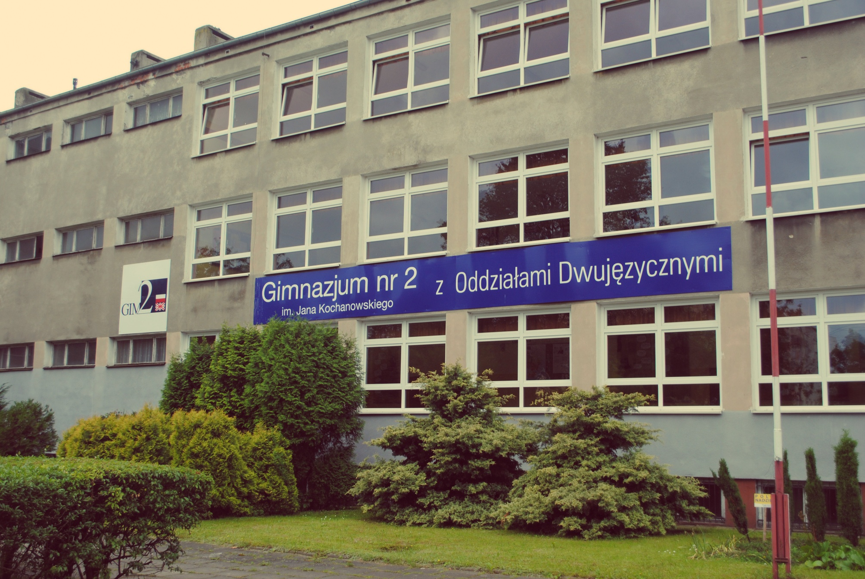
Szyld na budynku szkoły

Slide 14
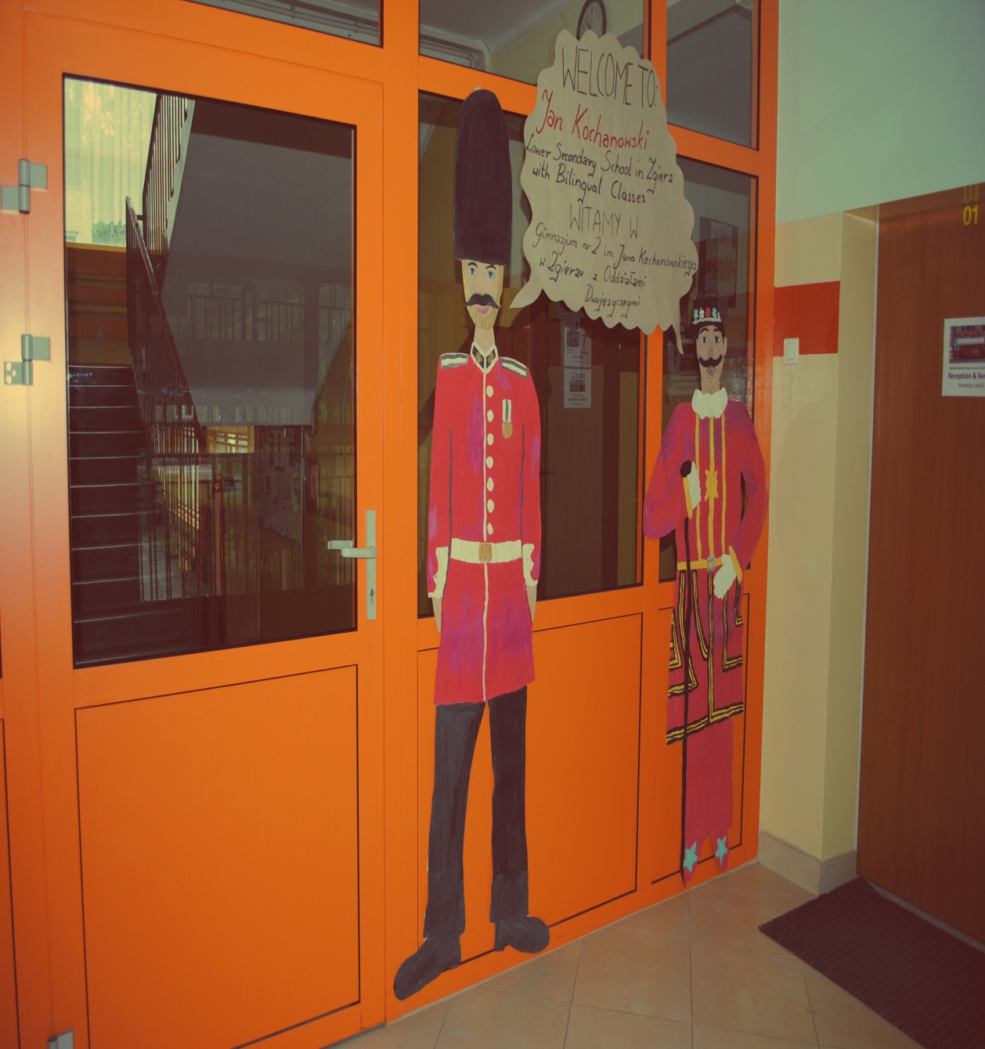
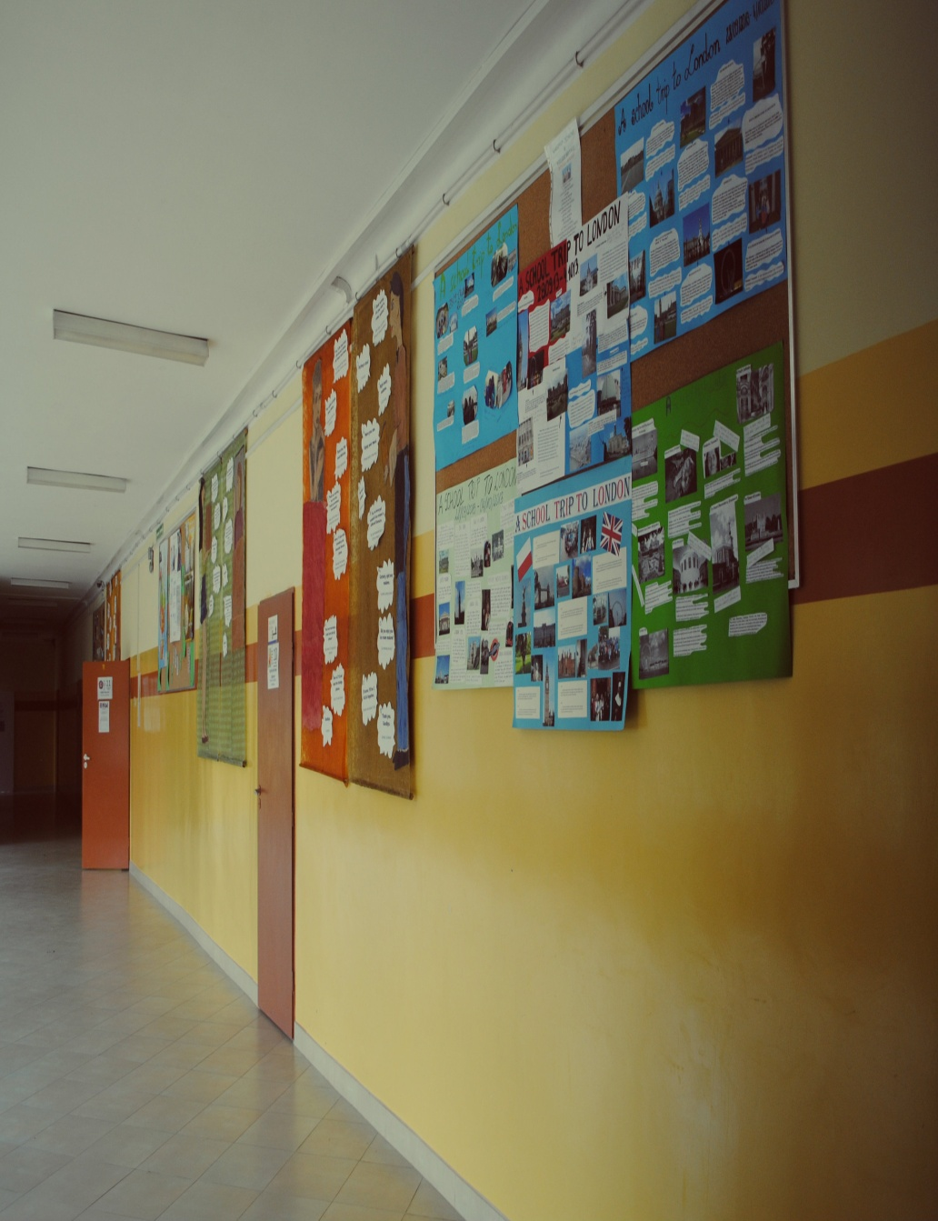
Dekoracja wejścia oraz korytarza elementami związanymi z klasą dwujęzyczną.

Slide 15
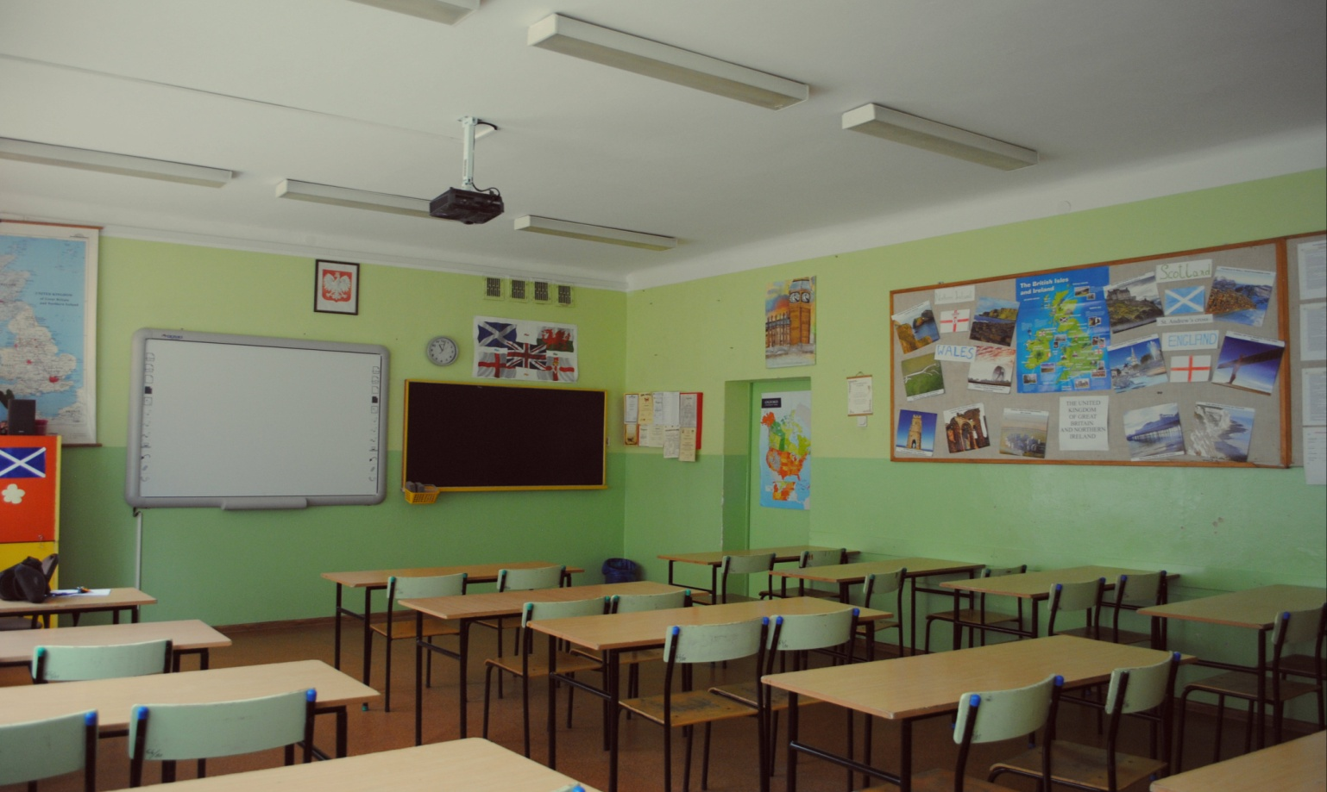
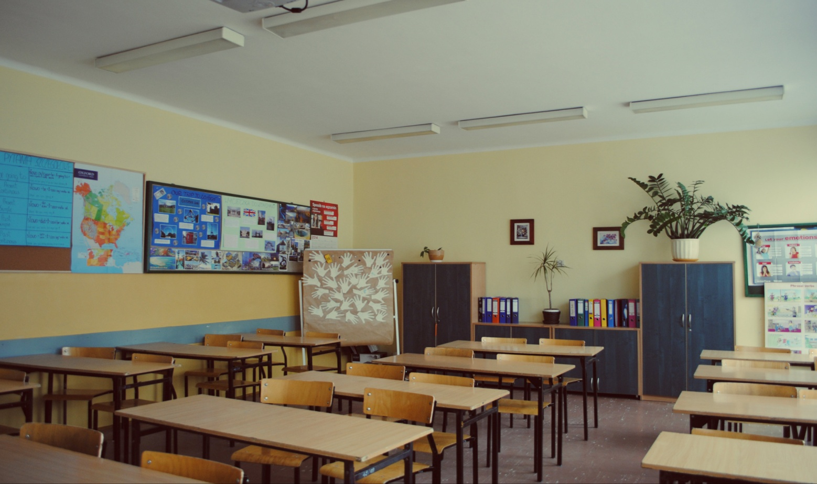
Pracownie językowe.

Slide 16
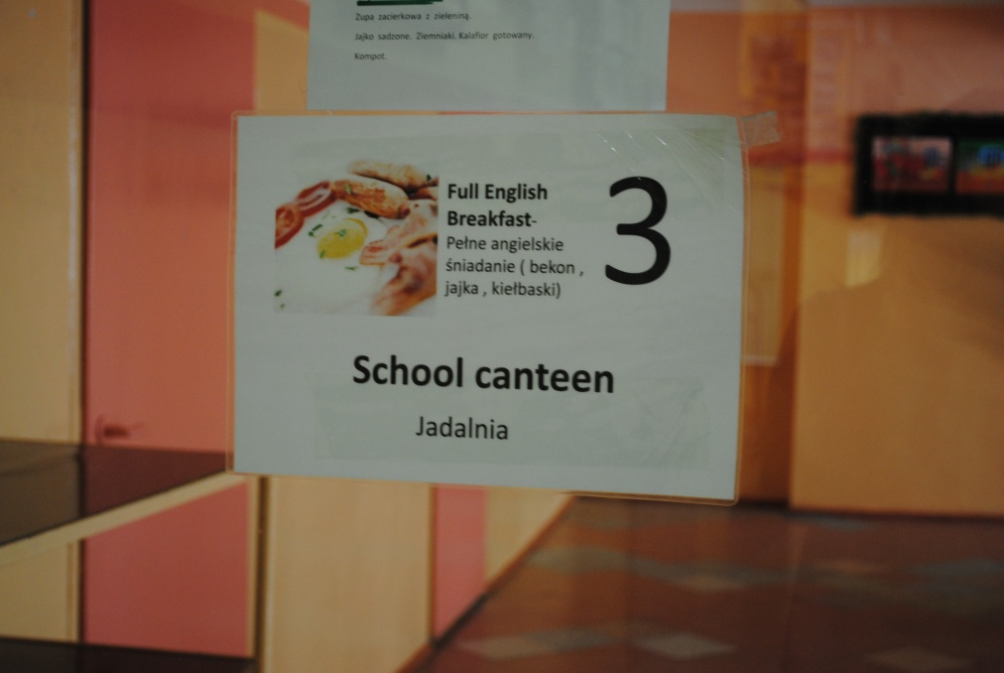
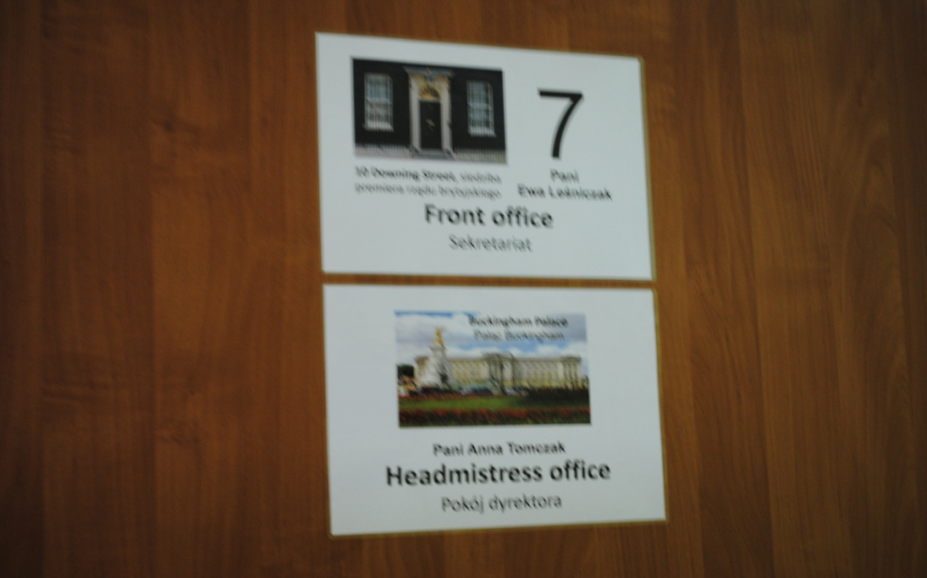
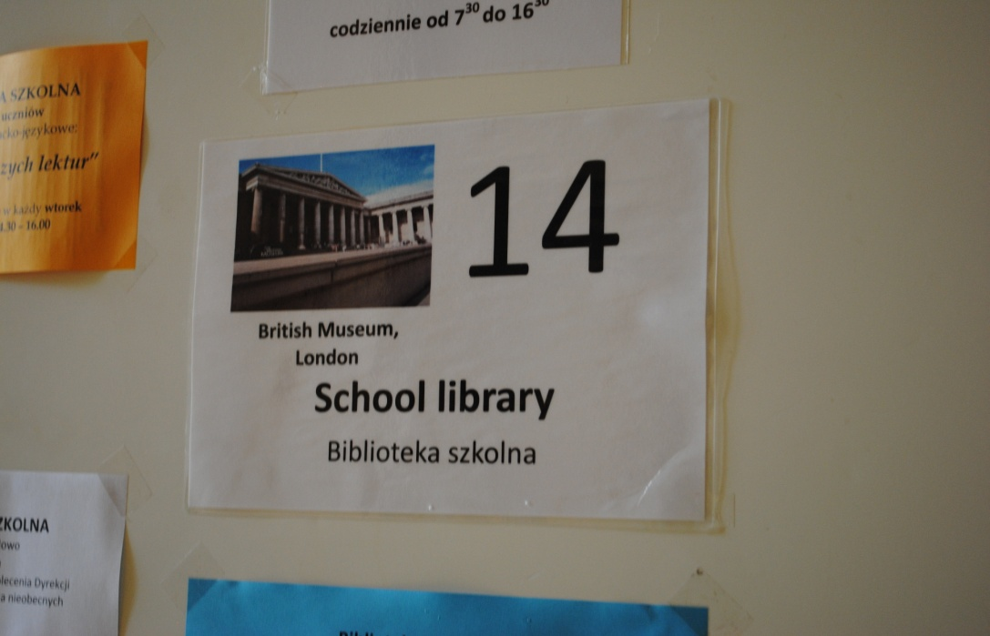
Dwujęzyczne tabliczki informacyjne

Slide 17
Jak się dostać do klasy?
Aby zostać przyjętym do klasy dwujęzycznej należy w wyznaczonym terminie:
Złożyć świadectwo ukończenia klasy V Szkoły Podstawowej do sekretariatu szkoły;
W marcu przystąpić do testu predyspozycji językowych;
Złożyć świadectwo ukończenia klasy VI Szkoły Podstawowej do sekretariatu szkoły;
Więcej informacji na stronie: http://www.gim2.miasto.zgierz.pl/?page_id=238

Slide 18
Thank you for watching
For more information conntact our school front office or visit our website www.gim2zgierz.miasto.pl

